Slide 1
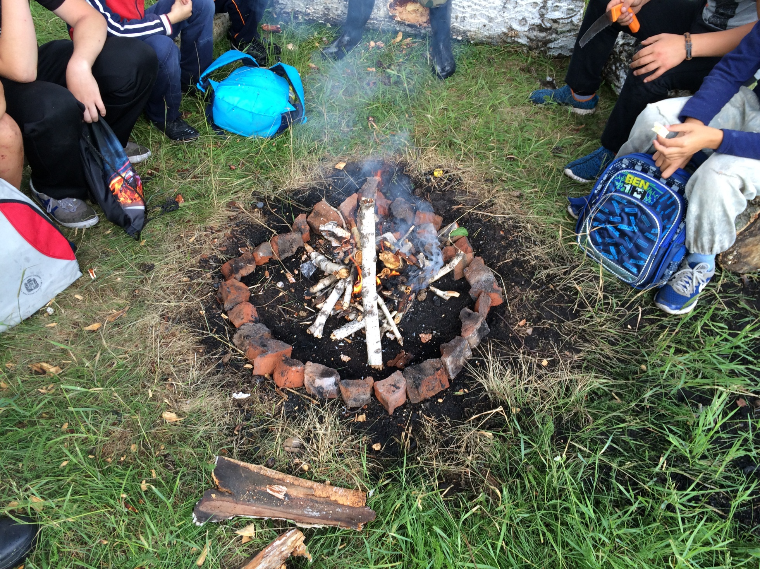
Военно-полевой лагерь «ПАТРИОТ»

Slide 2
Цель – создание молодежного военно-полевого патриотического лагеря не полного пребывания «Патриот» на территории п. Кедровый.
Задачи:
Информирование о проекте населения поселка. Организация целевой группы.
Сплочение участников молодежного лагеря.
Овладение участниками лагеря основами туристской умений и навыков, основами медицинского оказания первой необходимой помощи пострадавшим, ознакомления с нормативами физической подготовки по технике ГТО, ознакомление с военно-патриотическом воспитанием молодежи;
Проведение спортивных соревнований и тестов среди участников лагеря по итогам обучения различным направленным навыкам;
Пропаганда среди жителей поселка здорового образа жизни;
Укрепление здоровья детей молодежного лагеря.

Slide 3
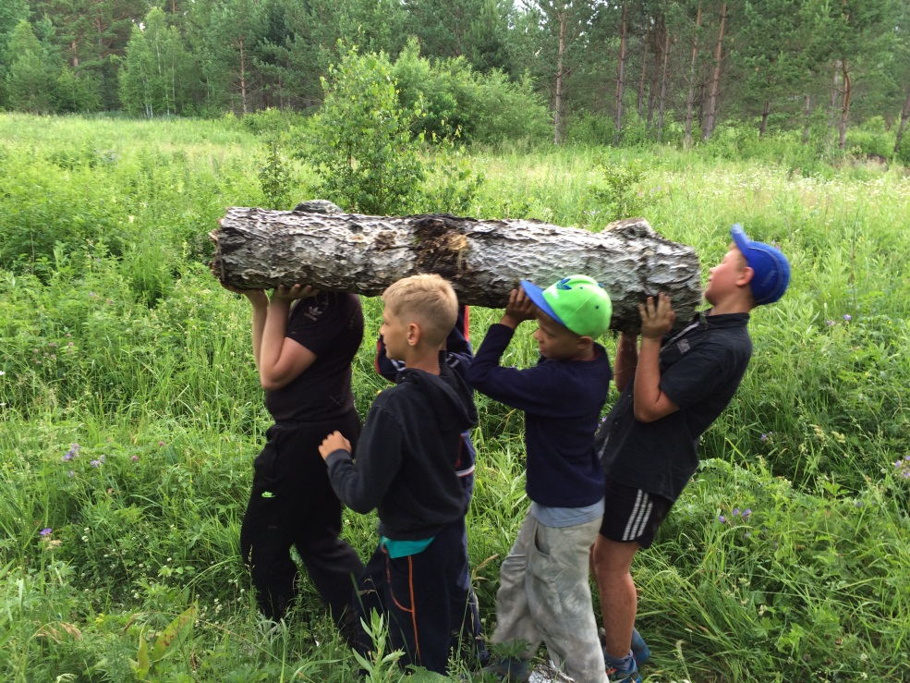
Все основные мероприятия проекта
- формирование площадки для размещения временного молодежного лагеря не полного пребывания. Посвящение в участника молодежного лагеря «Ты в строю»;
- формирования основных туристических тропинок на разном ландшафте «Не известные тропы»;
- проведение соревнований между участниками лагеря по теории и практики основам военно-патриотического воспитания молодежи «Служу России»;

Slide 4
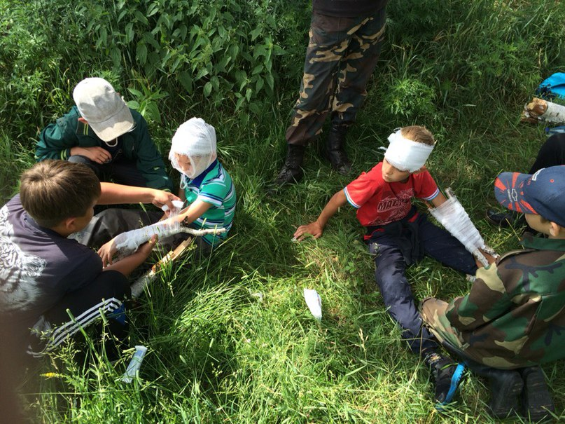
Все основные мероприятия проекта
- проведения соревнований по оказанию первой медицинской помощи в полевых условиях «Спешу помочь»;
- проведения соревнований по импровизированной полосе препятствий «Сила, Воля, Смелость»;
- проведение соревнований по туристическому ориентированию на местности «По следам Тайги»;
- проведение соревнований по стратегическому воспитанию «Схватка»;

Slide 5
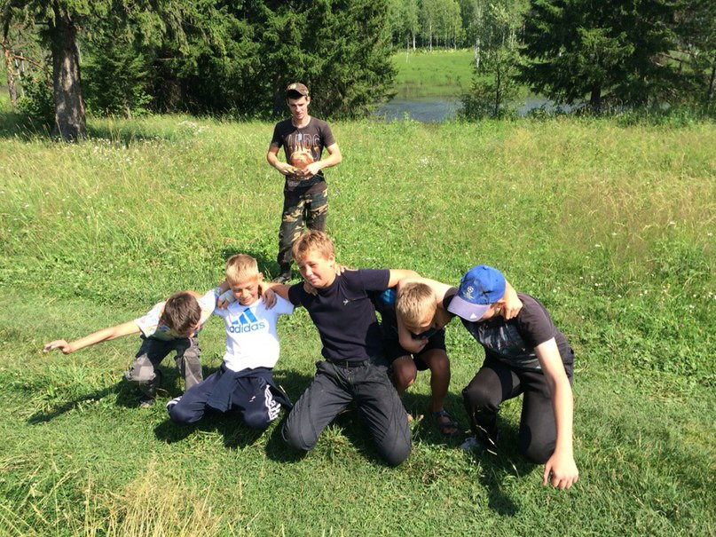
Все основные мероприятия проекта
- проведение интеллектуального квеста «Помним и чтим историю России»;
- проведение соревнований по нормативам ГТО и ВСК по возрастам «Готов к труду и обороне»;
- итоговый марш-бросок на 5 км «До новых встреч».

Slide 6
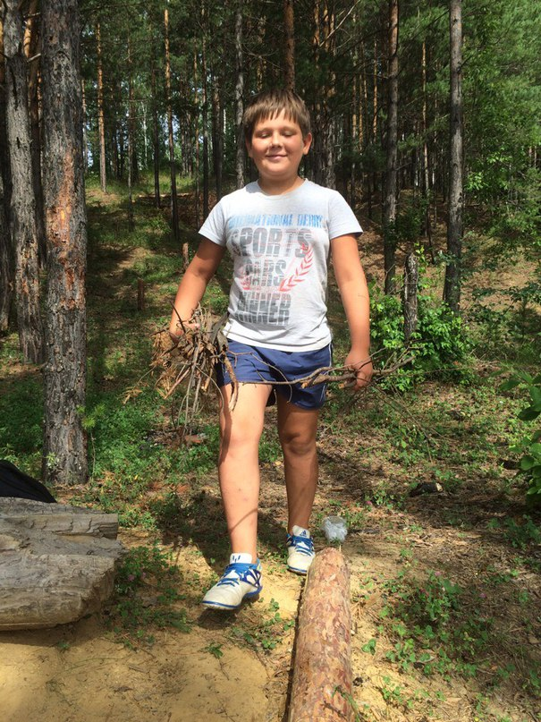
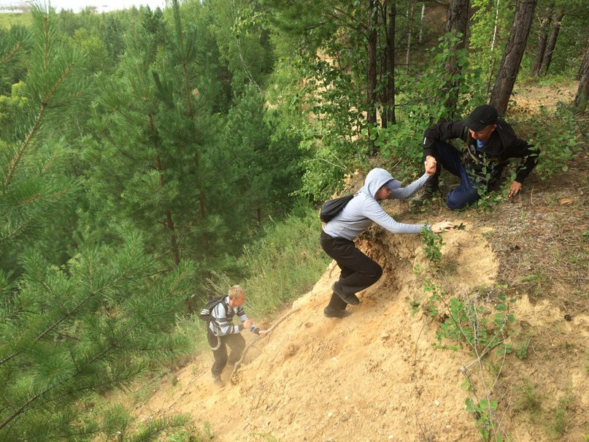
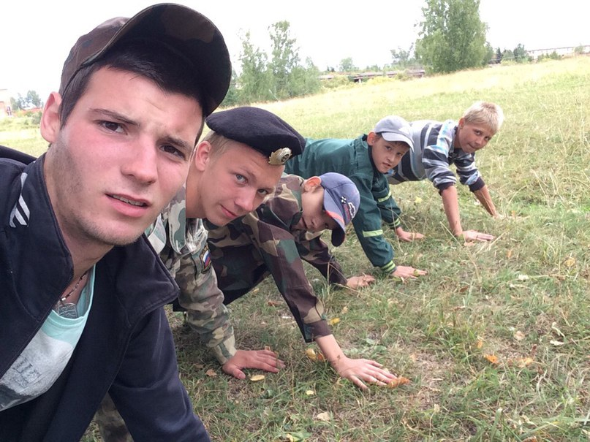
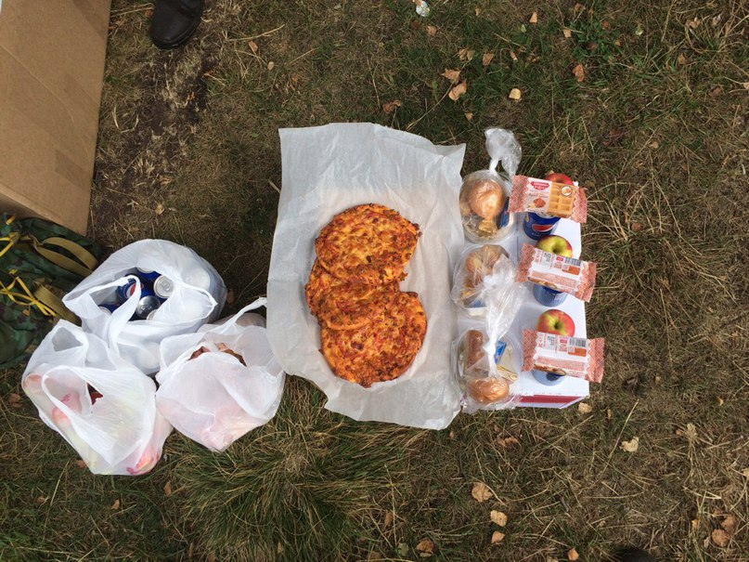

Slide 7
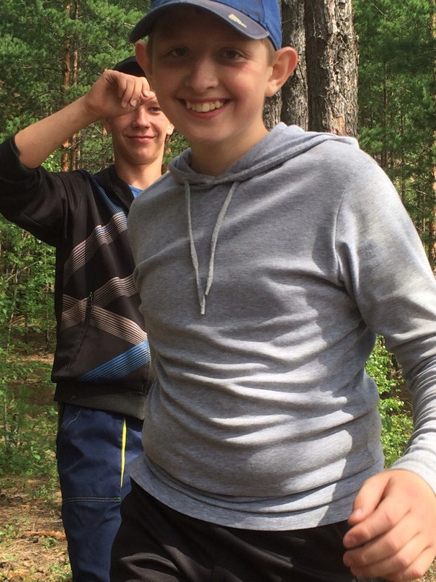
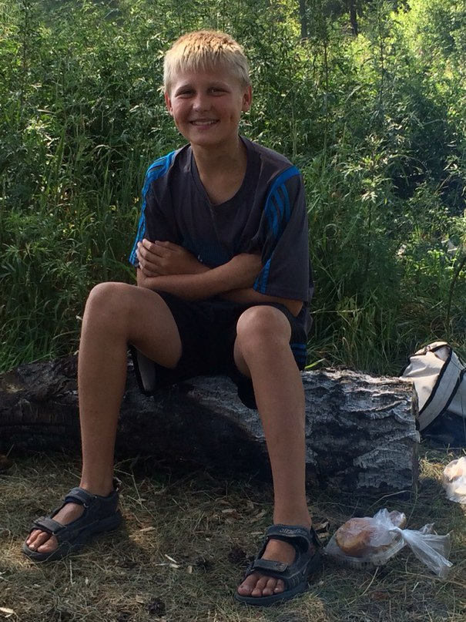
Дальнейшее развитие
Расширение целевой группы (проведение новой смены лагеря).
Частичное финансирование деятельности клуба будет осуществляться за счет бюджетных средств.
Возможность поддержки деятельности клуба местным бизнесом.

Slide 8
Направления Программы, в рамках которых предоставляются краевые социальные гранты:
гражданское образование
профилактика правонарушений несовершеннолетних
поддержка семьи, детства
охрана здоровья, физическая культура и спорт
культура, детский и молодежный досуг
социальная помощь наиболее нуждающимся категориям граждан
экология, краеведение
Программа «Социальное партнёрство во имя развития» осуществляется в соответствии с Законом Красноярского края «О краевых социальных грантах» и Законом края о краевом бюджете на текущий год и поддерживает на конкурсной основе проекты (социальные инициативы), реализуемые на территории Красноярского края.
Цель Программы – выявление и поддержка на конкурсной основе социальных инициатив и проектов некоммерческих организаций, направленных на улучшение качества жизни населения в Красноярском крае.

Slide 9
Военно-полевой лагерь ПАТРИОТ
Красноярская региональная общественная организация возрождение духовности и культуры "МАМА"

